Slide 1
Тема урока: Локальные и глобальные компьютерные сети. Адресация в сетях.
Подготовила преподаватель информатики и ИКТ ГОБУ НПО ВО ПЛ-55 г. Россоши
Пискунова Н.В.

Slide 2
Для чего нужна компьютерная сеть?
Создание компьютерных сетей вызвано практической потребностью пользователей удаленных друг от друга компьютеров в одной и той же информации. Сети предоставляют пользователям возможность не только быстрого обмена информацией, но и совместной работы на принтерах и других периферийных устройствах, и даже одновременной обработки документов.

Slide 3
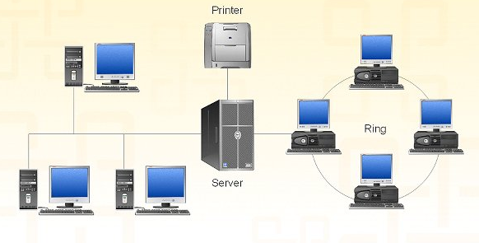
Компьютерная сеть -
это совокупность компьютеров и различных устройств, обеспечивающих информационный обмен между компьютерами в сети без использования каких-либо промежуточных носителей информации.

Slide 4
Схема передачи информации:
отправитель
получатель
КАНАЛЫ СВЯЗИ
Важнейшая характеристика канала связи – его пропускная способность (скорость передачи данных)

Slide 5
компьютерные сети делятся
По скорости передачи
По типу каналов связи
Низко-
Средне-
Высоко-
коаксиальные
на витой паре
оптоволоконные
с передачей информации по радиоканалам
с передачей информации в инфракрасном диапазоне
скоростные

Slide 6
По территориальной распространенности сети могут быть:
локальными
региональными
корпоративными
Глобальными

Slide 7
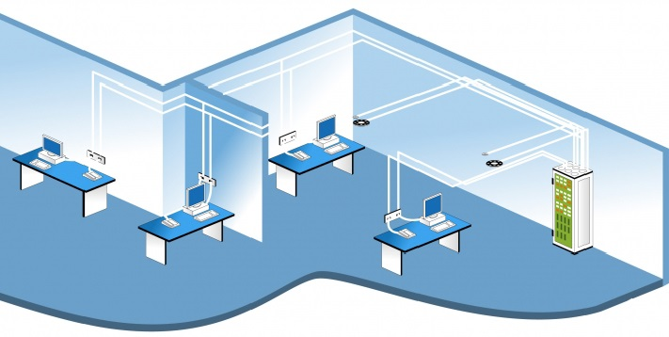
Локальная сеть -
объединяет компьютеры, установленные в одном помещении или в одном здании

Slide 8
Локальные сети
одноранговые
сети на основе серверов
небольшие сети, в которых все компьютеры равноправны
В сети более 10 компьютеров, некоторые компьютеры специально выделяются для хранения файлов или программ-приложений

Slide 9
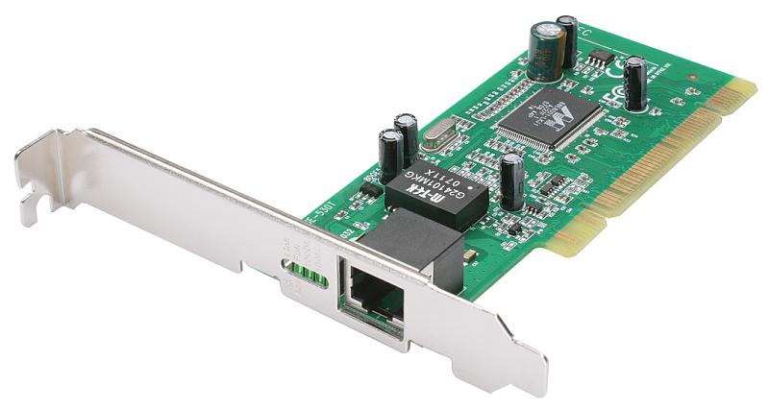
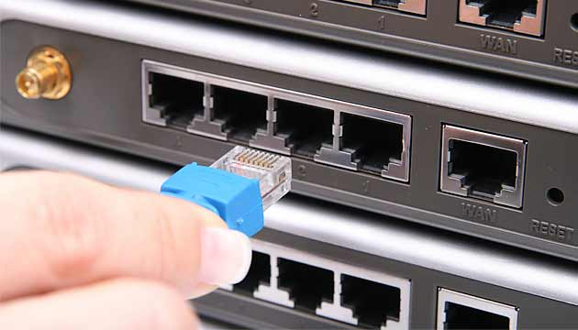
Каждый компьютер, подключенный к локальной сети, должен иметь специальную плату (сетевой адаптер). Между собой компьютеры (сетевые адаптеры) соединяются с помощью кабелей.

Slide 10
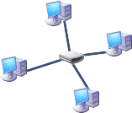
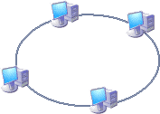
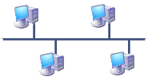
Топология сети (общая схема соединения компьютеров в локальные сети):
«Общая шина»
«Звезда»
«Кольцо»

Slide 11
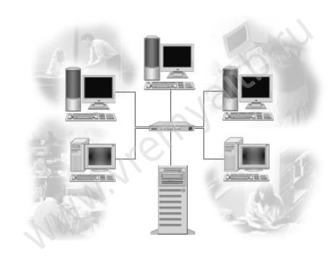
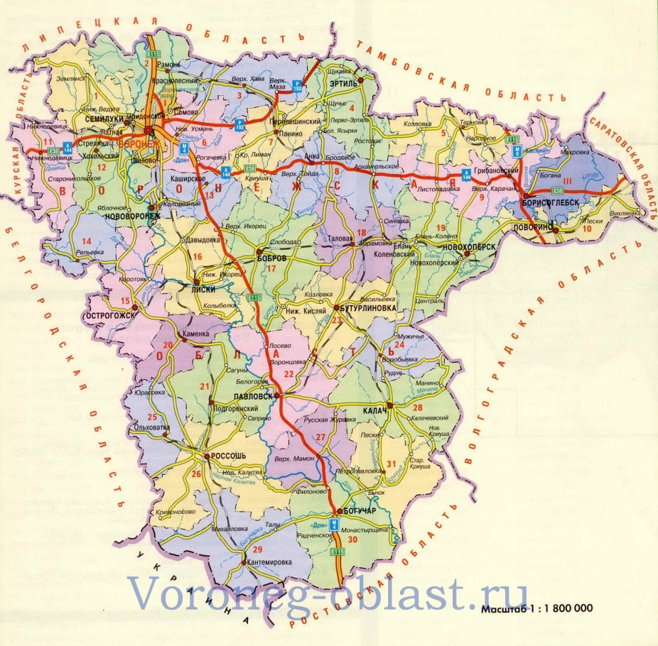
Региональные компьютерные сети -
объединяют компьютеры в пределах одного региона (города, страны, континента).

Slide 12
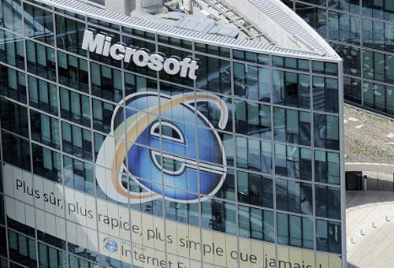
Корпоративные компьютерные сети -
могут объединять тысячи и десятки тысяч компьютеров, размещенных в различных странах и городах
Например:
сеть корпорации
Microsoft

Slide 13
Глобальная компьютерная сеть Интернет
В 1969 году в США была создана компьютерная сеть ARPAnet, объединяющая компьютерные центры министерства обороны и ряда академических организаций.
Эта сеть была предназначена для узкой цели: главным образом для изучения того, как поддерживать связь в случае ядерного нападения и для помощи исследователям в обмене информацией. По мере роста этой сети создавались и развивались многие другие сети.
Еще до наступления эры персональных компьютеров создатели ARPAnet приступили к разработке программы Internetting Project ("Проект объединения сетей"). Успех этого проекта привел к следующим результатам. Во-первых, была создана крупнейшая в США сеть internet (со строчной буквы i). Во-вторых, были опробованы различные варианты взаимодействия этой сети с рядом других сетей США. Это создало предпосылки для успешной интеграции многих сетей в единую мировую сеть.
Такую "сеть сетей" теперь всюду называют Internet (в отечественных публикациях -Интернет).

Slide 14
Интернет — это глобальная компьютерная сеть, объединяющая многие локальные, региональные и корпоративные сети и включающая в себя десятки миллионов компьютеров.

Slide 15
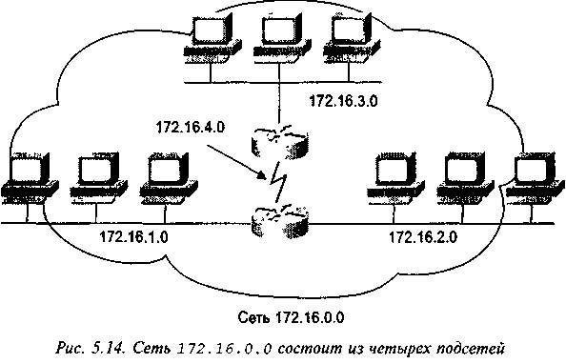
Адресация в Интернет
Для того, чтобы компьютеры в сети «могли найти друг друга» надо знать их уникальный Интернет - адрес.
Существуют два
равноценных
формата адресов:
IP – адрес
DNS - адрес.

Slide 16
IP - адрес
IP - адрес состоит из четырех блоков цифр, разделенных точками. Он может иметь такой вид: 84.42.63.1
Каждый блок может содержать число от 0 до 255. Благодаря такой организации можно получить свыше четырех миллиардов возможных адресов.

Slide 17
DNS - адрес
IP - адрес имеет числовой вид, так как его используют в своей работе компьютеры. Но он весьма сложен для запоминания, поэтому была разработана доменная система имен: DNS.
DNS - адрес включает более удобные для пользователя буквенные сокращения, которые также разделяются точками на отдельные информационные блоки (домены). Например: www/pl-55.ucoz.ru
Если Вы вводите DNS - адрес, то он сначала направляется в так называемый сервер имен, который преобразует его в 32 - битный IP - адрес для машинного считывания.

Slide 18
Доменные имена
Доменная система имён ставит в соответствие числовому IP-адресу компьютера уникальные доменное имя.
Доменная система имён имеет иерархическую структуру:
домены верхнего уровня (географические и административные.)
домены второго уровня
домены третьего уровня.
Доменное имя сервера Интернета состоит из последовательности имён домена верхнего уровня, домена второго уровня и собственно имени компьютера.

Slide 19
Рефлексия
Сегодня на уроке познавательным для меня было….
Меня удивило….
Полученные сегодня на уроке знания я могу применить ….

Slide 20
Использованная литература
http://www.klyaksa.net/htm/exam/answers/a22.htm
Учебник Информатики и ИКТ, профильный уровень, 11 кл, Угринович Н.Д.

